Slide 1

UNIVERSIDAD AUTONOMA DEL ESTADO DE MEXICO
UNIDAD ACADÉMICA PROFESIONAL TIANGUISTENCO
LICENCIATURA DE INGENIERIA EN PRODUCCION INDUSTRIAL
Unidad IV:
SISTEMA DE PROYECCION ORTOGONAL
Unidad de Aprendizaje:
“DIBUJO DE DETALLE”
Elaboró:
M. en Ed. Raúl Méndez Ramírez
21.05.14

Slide 2
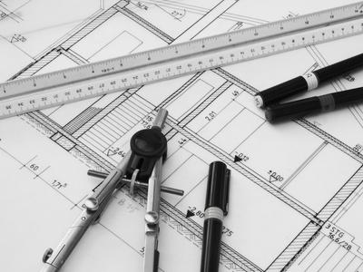
Contenido
Guión explicativo
Introducción
4.1 Sistema Americano
4.2 Sistema Europeo
Ejercicios

Slide 3
Guion explicativo
El Dibujo técnico surge como un medio de expresión y comunicación indispensable, tanto para el desarrollo de procesos de investigación sobre las formas y diseños, como para la comprensión gráfica de bocetos y proyectos tecnológicos, cuyo último fin es la creación de productos que pueden tener un valor utilitario y la comprensión e interpretación de aplicaciones técnico-prácticas.
En Dibujo Técnico existe la necesidad de plasmar en el plano (dos dimensiones) la representación de objetos tridimensionales así como de poder construir objetos nuevos reproducción de otros existentes partiendo de los planos correspondientes. En esta unidad se pretende impartir los conocimientos básicos para posibilitar el paso de las tres a las dos dimensiones y para la correcta y normalizada interpretación. Y de esta manera cumplir con los objetivos particulares del programa que se enlistan a continuación:

Slide 4
Guion explicativo
Cognitivo: Reconocer y aplicar las convenciones internacionales de dibujo técnico en la representación de piezas mecánicas de acuerdo al sistema americano o europeo.
Procedimental: Aplicar las normas y convenciones internacionales de dibujo en la realización de vistas principales de piezas mecánicas.
Psicomotriz: Bosquejar a partir de un dibujo isométrico las vistas principales, utilizando el sistemas americano y europeo de acuerdo a la norma internacional de dibujo.
Actitudinal: Demostrar un pensamiento lógico, estructurado y sistemático al plasmar en papel y de forma electrónica las vistas principales de un isométrico o pieza física en los sistemas americano y europeo.

Slide 5
Introducción
Se denominan vistas principales de un objeto, a las proyecciones ortogonales del mismo sobre 6 planos, dispuestos en forma de cubo. también se podrían definir las vistas como , las proyecciones ortogonales de un objeto, según las distintas direcciones desde donde se miren

Slide 6
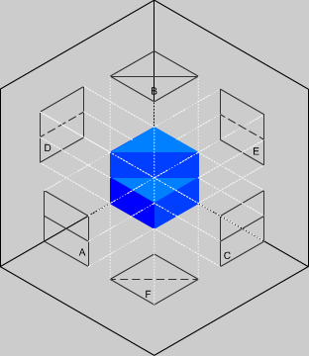
Sistemas de representación.
Es el conjunto de principios que determinan la presentación de un objeto, mediante la utilización de proyecciones, y que permite representaciones planas de objetos tridimensionales

Slide 7
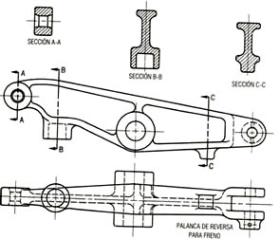
Condiciones de los sistemas de representación
Todo sistema de representación debe cumplir las siguientes condiciones :
Ser capas de representar cualquier elemento y los problemas que dicho objeto pueda originar.

Slide 8
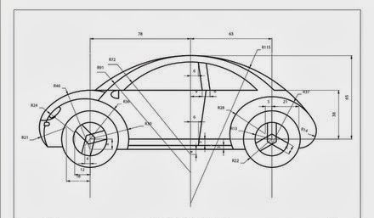
2. Permitir que un objeto representado pueda ser imaginado en todos sus detalles, con lo que una representación solo puede representar un objeto

Slide 9
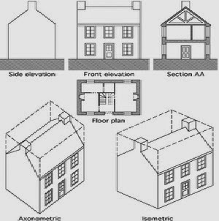
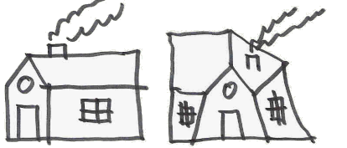
3. Debe ser reversible
4. Debe ser comprendida por cualquier persona distinta a la que la realizo
Diseñador
Persona ajena

Slide 10
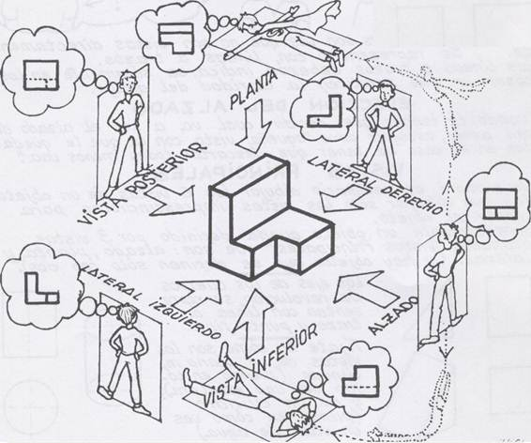
5. Las vistas de un objeto son las distintas imágenes que podemos obtener cuando nos situamos frente a sus diferentes caras

Slide 11
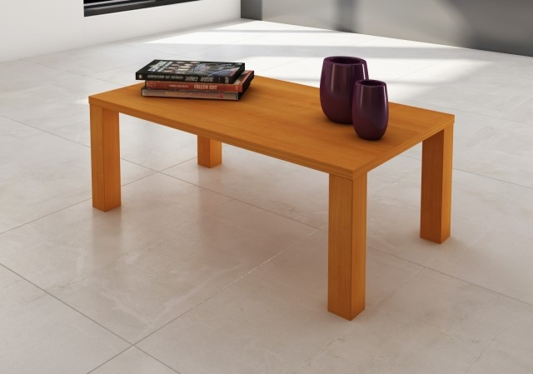
Actividad
¿Qué veo e la mesa?
Coloca sobre una mesa un objeto cualquiera.
Pide a 6 voluntarios que se coloquen alrededor de la mesa.
Dibujen lo que cada uno observa y comparen.

Slide 12
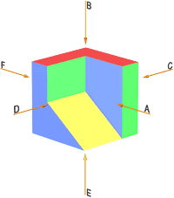
Las vistas reciben las siguientes denominaciones:
Vista A: Vista de frente o alzado
Vista B: Vista superior o planta
Vista C: Vista derecha o lateral derecha
Vista D: Vista izquierda o lateral izquierda
Vista E: Vista inferior
Vista F: Vista posterior

Slide 13
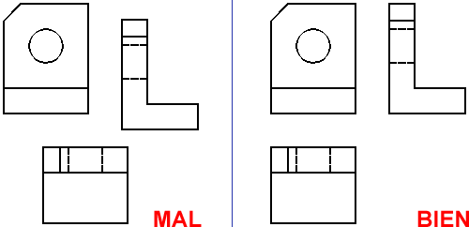
Las diferentes vistas no pueden situarse de forma arbitraria. Aunque las vistas aisladamente sean correctas, si no están correctamente situadas, no definirán la pieza

Slide 14
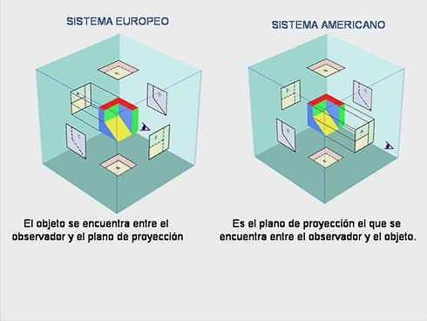
Existen dos sistemas de representación el europeo y americano.

Slide 15
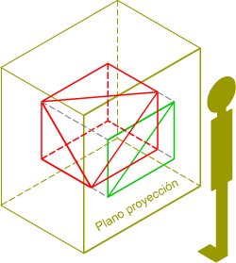
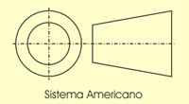
4.1 Sistema americano
En el sistema americano el proyector se debe colocar siempre delante del objeto; si se desea obtener alguna otra proyección de otra de sus vistas debe colocarse al mismo lado que la pieza.
Este sistema es representado por el símbolo:

Slide 16
La vista que se obtiene mirando desde el frente se llama Alzado o vista frontal (A). La vista que se obtiene mirando desde arriba se llama planta (B). La vista que se obtiene mirando desde la derecha o izquierda del observador se llama vista lateral derecha o vista lateral izquierda (C y D). La vista que se obtiene mirando desde atrás se llama alzado posterior (F). La vista que se obtiene mirando sede abajo se llama planta inferior (E).

Slide 17
OBTENCIÓN DE TODAS LAS VISTAS DE UNA PIEZA (SISTEMA AMERICANO)
Identificar las vistas
Paso
1

Slide 18
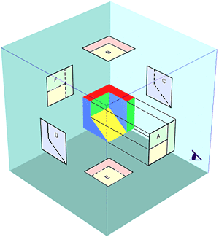
OBTENCIÓN DE TODAS LAS VISTAS DE UNA PIEZA (SISTEMA AMERICANO)
Dibujar en boceto las vistas
Paso
2

Slide 19
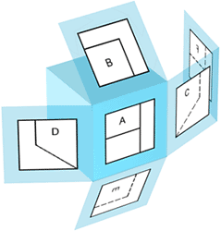
OBTENCIÓN DE TODAS LAS VISTAS DE UNA PIEZA (SISTEMA AMERICANO)
Ubicar la posición de las vistas
Paso
3

Slide 20
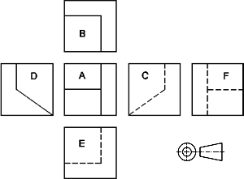
OBTENCIÓN DE TODAS LAS VISTAS DE UNA PIEZA (SISTEMA AMERICANO)
Dibujar las vistas en la posición que ocupan.
Paso
4

Slide 21
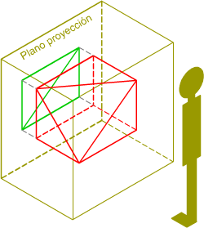
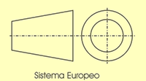
4.2 Sistema europeo
El sistema europeo proyecta el cuerpo en el primer diedro o cuadrante, abatiendo los planos de proyecciones sobre el plano vertical posterior (donde se proyecta el alzado).
Este sistema es representado por el siguiente símbolo:

Slide 22
La vista que se obtiene mirando desde el frente se llama Alzado o vista frontal (A). La vista que se obtiene mirando desde arriba se llama planta (B). La vista que se obtiene mirando desde la derecha o izquierda del observador se llama vista lateral derecha o vista lateral izquierda (C y D). La vista que se obtiene mirando desde atrás se llama alzado posterior (F). La vista que se obtiene mirando sede abajo se llama planta inferior (E).

Slide 23
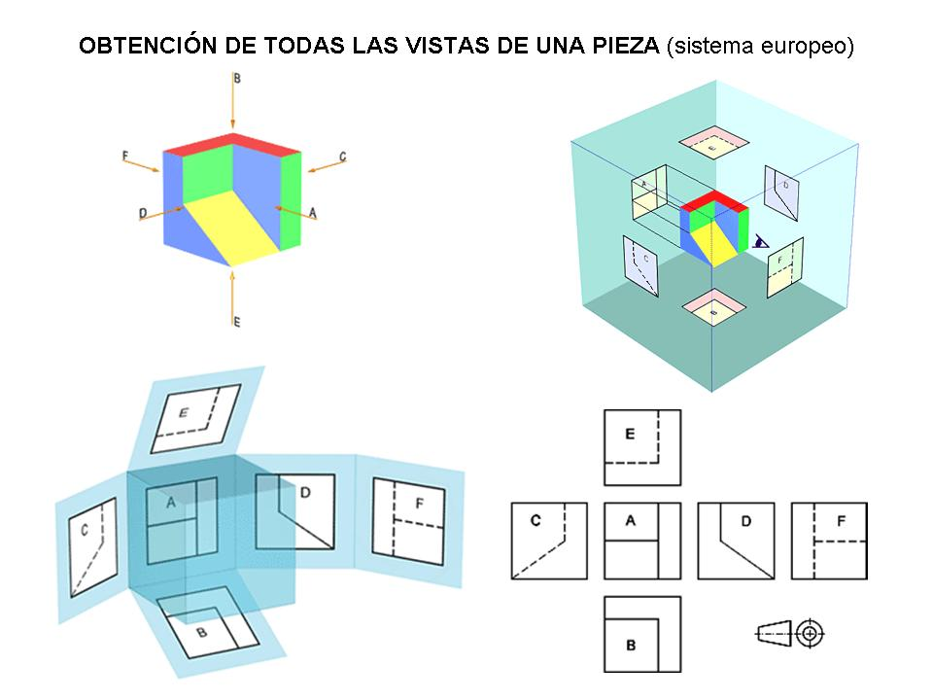
OBTENCIÓN DE TODAS LAS VISTAS DE UNA PIEZA (SISTEMA EUROPEO)
1
2
3
4

Slide 24
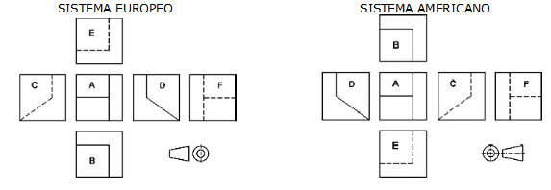
Diferencias en los 2 sistemas

Slide 25
Estrategia para sacar las vistas
1° Escoger uno de los dos sistemas de representación.
2° Localizar la que será nuestra vista frontal de la pieza
3° Colorear y colocarles diferentes colores a cada uno de los elementos que consideramos van en cada una de las vistas

Slide 26
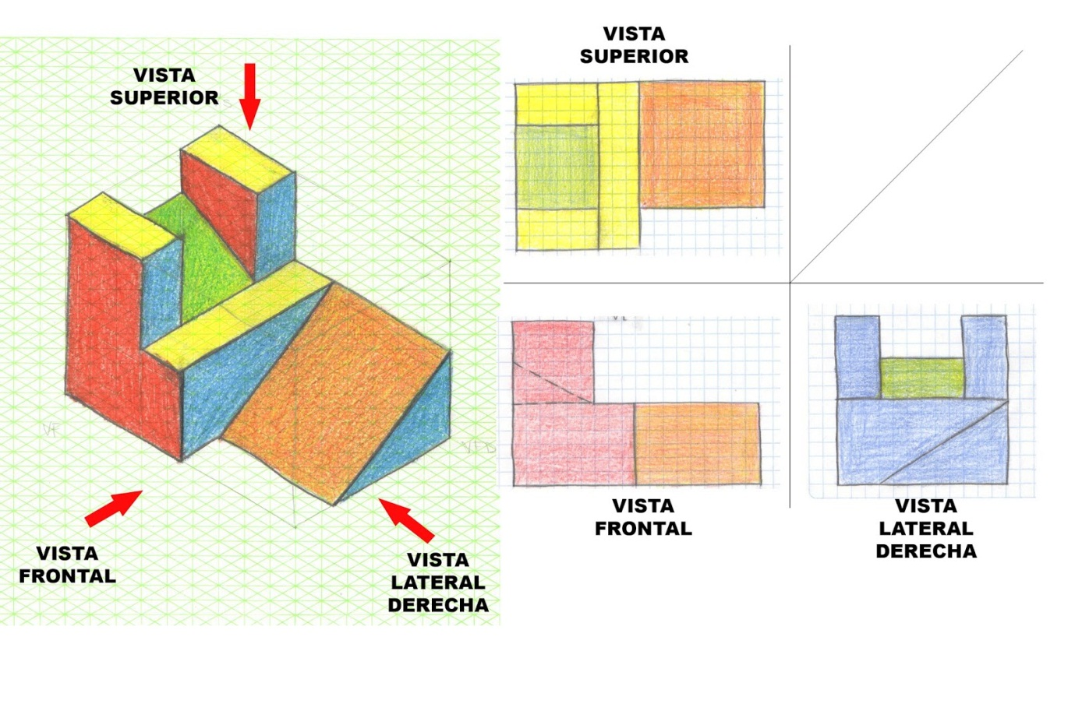

Slide 27
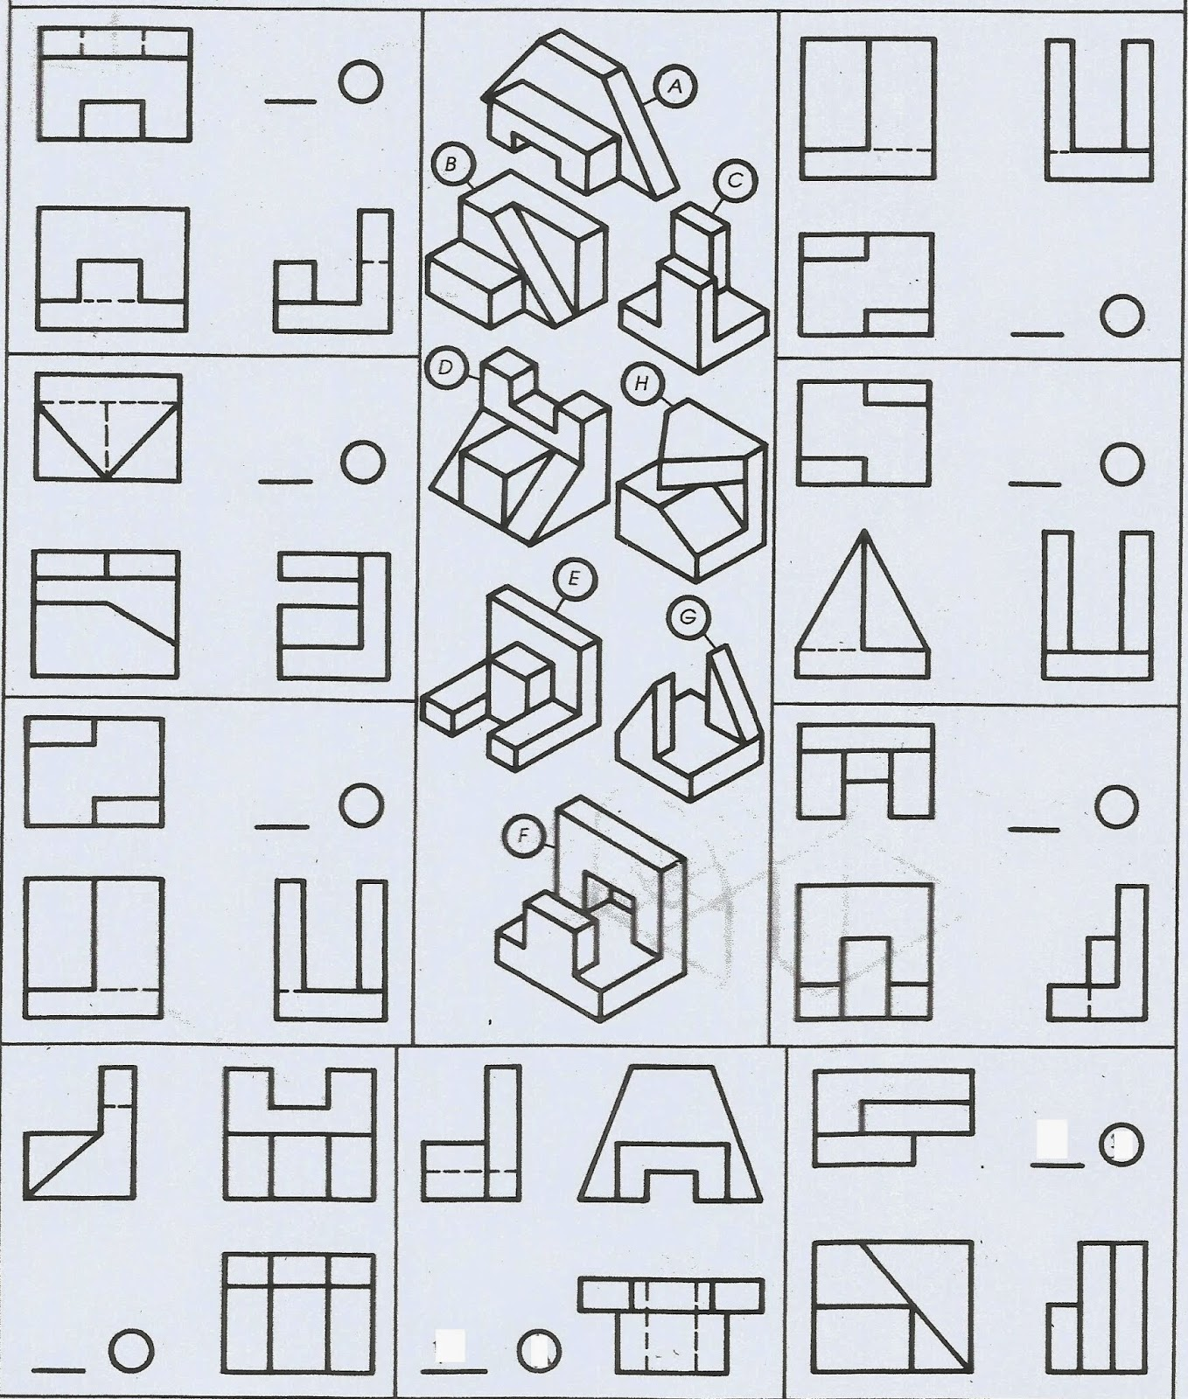
Actividad
F
C
Encuentra las vistas de las piezas ubicadas en el centro de la imagen.
H
G
E
B
D
A

Slide 28
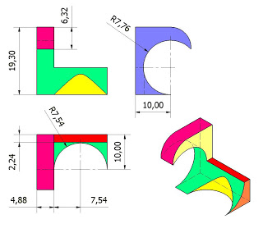
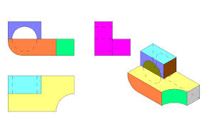
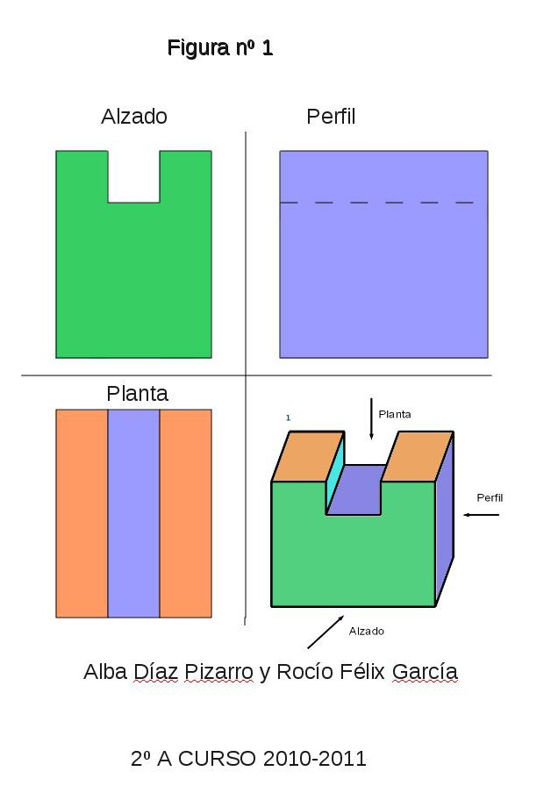
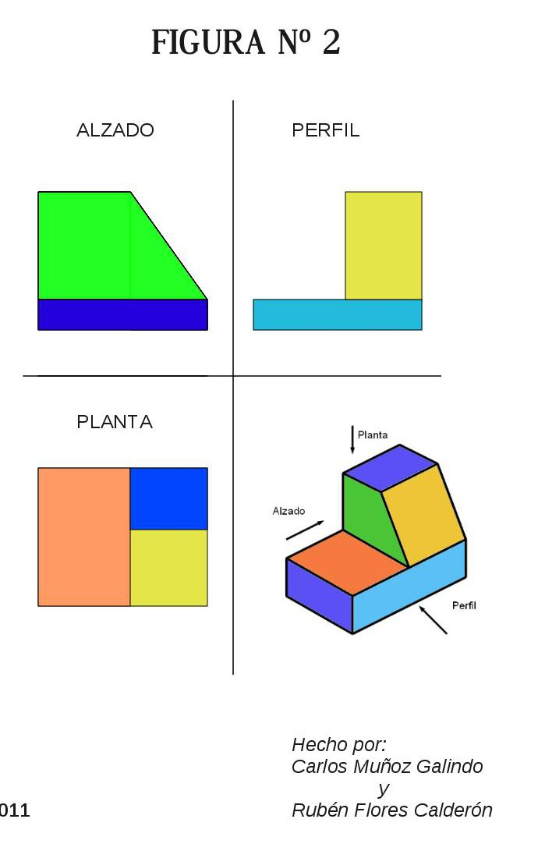
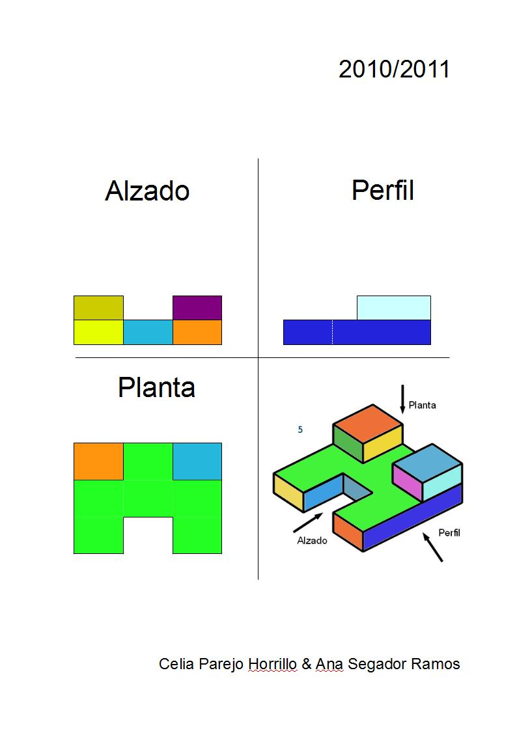
Actividad 3
Conecte la pieza con su vista

Slide 29
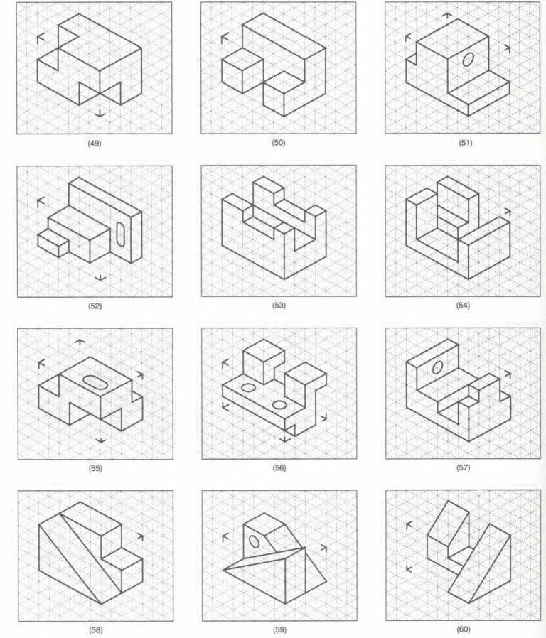
Ejercicios:
Realice las vistas con sistema americano

Slide 30
Ejercicios realice las vistas con sistema europeo

Slide 31
Referencias
http://es.slideshare.net/lizzielalalaalala/vistas-26084411
Jensen, Cecil. (2006). Dibujo y diseño en Ingeniería. Mc Graw Hill
Libro de diseño y dibujo de detalle, Capitulo 5 geometría aplicada sección 5.1 líneas rectas para el trazado de geométricas 5.2 arcos y círculos.
Manual de dibujo de detalle, Otoño 2014
http://plasticablogmalu.blogspot.mx/p/dibujo-tecnico-en-comunicacion-visual.html
http://www1.uprh.edu/jgonzale/inge3011/presentacionlineas.pdf
http://www.youtube.com/watch?v=v3_JCerFv9M

